Slide 1
戏剧结构
马辉

Slide 2
一、结构的概念
1、什么是戏剧结构？
戏剧结构定义是戏剧冲突、情节、人物诸元素的组合方式。
重要的是通过结构剧作者将戏剧形诸元素有机地结合在一起，使之形成一个统一的整体。

Slide 3
2、结构的作用
结构将作品的情节事件统一整合起来，形成一种整体感。我们所说的美感有时也来源于一部剧本的型式，一本书的整体观，一种连贯统一性。
找到一个恰当的结构，能够令剧本的故事、情节以及人物发挥更大的力量。向反地，如果找不到恰当的结构，情节事件就有可能无法聚合，化作一盘散沙或显得笨重掣肘。

Slide 4
3、结构的技巧
我们在戏剧创作实践中也经常通过铺垫、强调、重复、对比、突转、悬置、延宕等结构技巧加强作品的可看性。

Slide 5
二、结构的元素
解剖一部作品，我们经常可以找寻三条筋脉，即：人物动作线、人物性格发展线、主题表达贯穿线，三者是统一的。
1、结构与意义
体现和图解只有一步之遥
创作中须避免“主题先行”，这会令作品概念化。

Slide 6
避免主题先行的标准有二：
① 对主题的理解不可抽象化
作者对主题的理解应当明确、具体，不能太泛，而且主题本身也当包含着动作。
完整的戏剧主题应当包括价值和原因两部分，它描述出生活如何以及为何从故事开始时的一种状况转化为故事结局时的另一种状况。
② 从现实中获取具体的、直观的、独特的形象是创作的起点，又是创作的归宿。

Slide 7
2、结构与人物
⑴ 结构与人物互相连锁
结构向人物提供不断增强的压力，把人物逼向越来越困难的两难之境，迫使他（们）做出越来越艰难的抉择行动，从而逐渐揭示出其真实的本性，甚至直逼其无意识的自我。
人物则以其在情节发展中逐渐凸现出来的特点、素质，使得其最终导致不可挽回的结局的选择真实可信。

Slide 8
⑵ 人物是结构的中心
首先，剧作者从生活素材中获取感受，找到其表达的核心，形成作品的主题；
其次，结构的形式是多样的，要真正找到结构的统一性，剧作者需先找到具体作品的核心；
必需指出的是，事件是题材的因素之一；
最后，在题材的诸因素中，人物是其主要因素。

Slide 9
3、结构与人物：重要的是动作的统一性
动作是戏剧作品主要的基本的表现手段，它是展示人物性格、体现戏剧冲突、构成戏剧场面及情节、揭示戏剧主题的唯一手段，因此戏剧结构的基本任务正是对戏剧动作的选择、提炼和组织，即选择不同的人物动作，将之组织在一起，使他们具有完整的统一性。
戏剧规律的法则要求人物动作要因果相承、连贯统一、递进发展，这也是为了保证戏剧结构的完整。

Slide 10
三、结构的分类
1、传统分类
戏剧结构有多种分类方式，在中国较为常见的分作三类：闭锁式、开放式和人像展览式。
⑴ 锁闭式
截取事件发展接近高潮的部分构成情节线，在相对集中的情节过程中追溯前因，推动剧情疾速发展，直至终结。高度集中的情节发展中，种种戏剧场面环环相扣，结构严密，使剧情具有封闭性。
《玩偶之家》《雷雨》

Slide 11
⑵ 开放式
以首尾铺陈的方式叙述故事，注意情节的线性因果序列，时空处理较为自由，可以有较大的跨度。这类戏清晰流畅、跌宕有致。
《培尔·金特》、《四川好人》

Slide 12
⑶ 人像展览式
人物形象众多，情节主线隐伏，而注重各种复杂人物关系的展开，戏剧场面相互穿插，使结构网络化。
《茶馆》

Slide 13
2、宏观分类
⑴ 戏剧三角理论

Slide 14
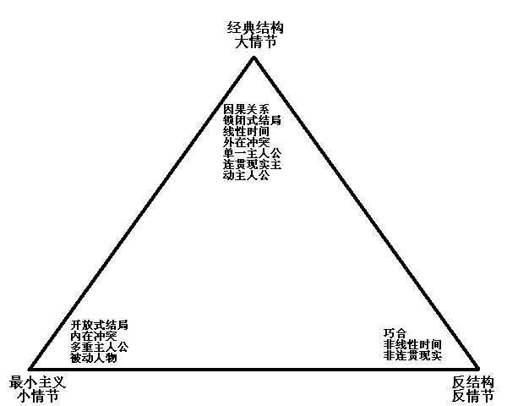

Slide 15
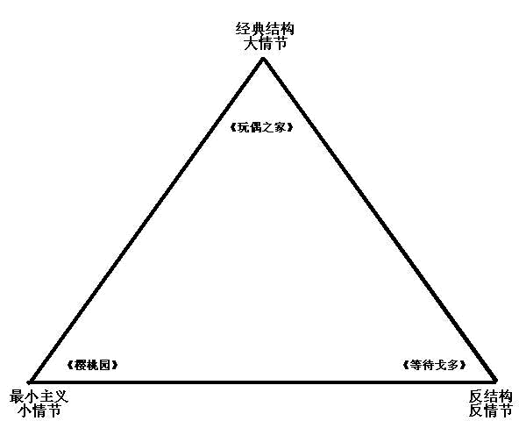

Slide 16
⑵ 剧作者须精通经典形式
通过研究我们发现小情节结构和反情节结构并非独立的结构形式，而是对经典形式的反映或反拨——前者将其缩小后者与其对立。

Slide 17
四、结构的实践
1、时空观念并非一成不变

Slide 18
2、由高潮看动作统一性
⑴ 高潮的概念
高潮又称顶点，是指作品戏剧情境、矛盾冲突发展到最尖锐、最紧张的阶段，人物面对不可回避的两难选择的时刻所做出的最终选择动作。
在高潮中，人物的性格、作品的主题都获得最集中、最充分的表现。

Slide 19
⑵ 高潮的性质
我们需要注意这样几个关键词：不可回避、两难选择、不可逆转。由此，我们可以发现高潮具有以下三点性质：
首先，高潮是一系列动作，是动作的顶点；
其次，高潮前人物面临的处境须是不可回避的，否则即说明结构上出现了问题；
再次，无论人物在高潮之前拥有过怎样的机会可能改变事件走向、自身命运，当他做出这一“最终动作”后，一切本质性的东西（人物真相、命运）都变得不可逆转。即使诸多作品在结尾处常有出人意表的扭转，但那大多通过巧合或外部力量来完成，不能够改变已经确立的作品根基。

Slide 20
⑶ 由高潮看动作统一性
首先，结构统一性意味着动作与主题的结合应在高潮处得到检验，动作的中心与主题应当统一，若不能统一则说明结构统一性存在缺陷；
其次，动作体系中一切动作的作用要在高潮处得到检验，即动作是否前后连贯、因果相承、直抵顶点。

